Slide 1
EMS10 Week 7 Les 1

Slide 2
Agenda Week 7 Les 1
Leerdoelen week 7 les 1. Je leert:
wat een ADC is;
een analoge spanning in te lezen met de MSP430G2553;
de temperatuursensor LM35CZ te gebruiken;
een variabelewaarde te plotten in Code Composer Studio;
de temperatuur te laten zien op het oleddisplay.

Slide 3
ADC Analog Digital Converter
Veel signalen in de buitenwereld zijn analoog en continu.
Veel meetsensoren leveren een analoge uitgangsspanning:
  temperatuursensor,
  druksensor,
  lichtsensor,
  microfoon,
  enz.
Om deze signalen te kunnen inlezen met een µC moeten ze discreet en digitaal gemaakt worden.
Veel µC’s hebben een ingebouwde ADC.

Slide 4
Bijvoorbeeld: ADC 0-3V => 2 bits
Analoog continu afkomstig van sensor
Analoog Discreet na sample (1 ms) en hold
U
2 bits Digitaal Discreet uitgang ADC
11
3 = U_{REF}
10
2
01
1
00
0
0
2
4
6
8
10
12
14
16
18
t (ms)
0 1 2 2 1 1 1 3 2 1 0 2 2 1 1 0 1 3 3
4

Slide 5
Bijvoorbeeld: ADC 0-3V => 2 bits
Omrekenen: U_{in} = U_{REF} * DIG_{out} / DIG_{max}
Kwantiseringsfout: ±½ LSB = ±½ * U_{REF} / DIG_{max}
Gemeten digitale waarde | Omgerekende analoge waarde | Min analoge waarde | Max analoge waarde
0 | 0 ± 0.5 | -0.5 | 0.5
1 | 1 ± 0.5 | 0.5 | 1.5
2 | 2 ± 0.5 | 1.5 | 2.5
3 | 3 ± 0.5 | 2.5 | 3.5

Slide 6
ADC sample frequentie
Sample frequentie:
  Volgens theorie (bemonsteringstheorema van Nyquist-Shannon) 2x hoogst voorkomende frequentie in signaal.
    spraak 4KHz => sample frequentie 8 KHz (telefoon => 8 KHz)
    muziek 20 KHz => sample frequentie 40 KHz (CD => 44,1 KHz)
    oventemperatuur 10 Hz => sample frequentie 20 Hz
    omgevingstemperatuur 0,01Hz => sample frequentie 0,02 Hz
Maximale sample frequentie is afhankelijk van de conversiesnelheid van de ADC.
  MSP430G2553: max f_{sample} = 200 KHz.

Slide 7
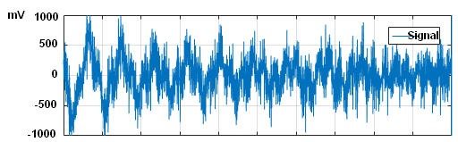
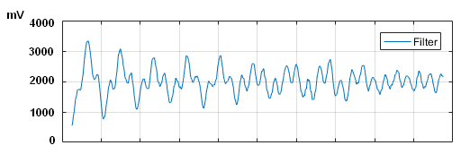
Signaalbewerkingen vóór ADC
Analoge signaalbewerkingen voor ADC:
  Versterken of verzwakken.
  Verschuiven.
  Filteren (te hoge frequenties eruit = Anti-aliasing filter).
x 2
+ 2000 mV
LDF

Slide 8
ADC resolutie
Resolutie ADC:
  CD: 16 bits
  MSP430G2553: 10 bits

Slide 9
SAR (Successive Approximation Register) ADC
Analog
inputs
ADC10ON, ADC10SC, …
in ADC10CTL0/1
ADC10IFG in
ADC10CTL0
A0 ... A7
Temp sensor
(Vcc – Vss)/2
…
Comparator
ADC10_VECTOR
interrupt
+
Controller
…
ADC10IE in
ADC10CTL0
-
INCH3..0
in ADC10CTL1
D/A converter
SARegister
ADC10MEM
10 bits digital output

Slide 10

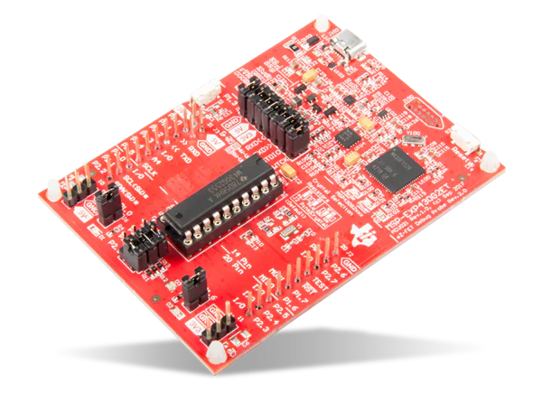
Aan de slag!
Aan de slag met Opdrachten_Week_7_Les_1.pdf

Slide 11
Vóór volgende les…
Maak de opdrachten van week 7 les 1 af!
Je weet hoe je:
een analoge spanning in kunt lezen met de ADC van de MSP430G2553;
de temperatuur kunt meten met de LM35CZ;
de temperatuur kunt laten zien op het oleddisplay;
de waarde van een variabele kunt plotten in CCS.

Slide 12
Volgende les…
Array in C (vergelijkbaar met list in Python).
float temp[24];
index
0
1
2
3
4
5
6
7
8
9
10
11
12
13
14
15
16
17
18
19
20
21
22
23
4.1
4.7
4.5
4.6
4.2
4.4
4.5
5.1
4.6
4.3
4.3
3.8
4.1
4.7
4.5
4.6
4.2
4.4
4.5
5.1
4.6
4.3
4.3
3.8
In elk hokje past een float

